Slide 1
Администрирование локальных сетей
Лаборатторная №7 Скандарова П. Ю.

Slide 2
Информация

Slide 3
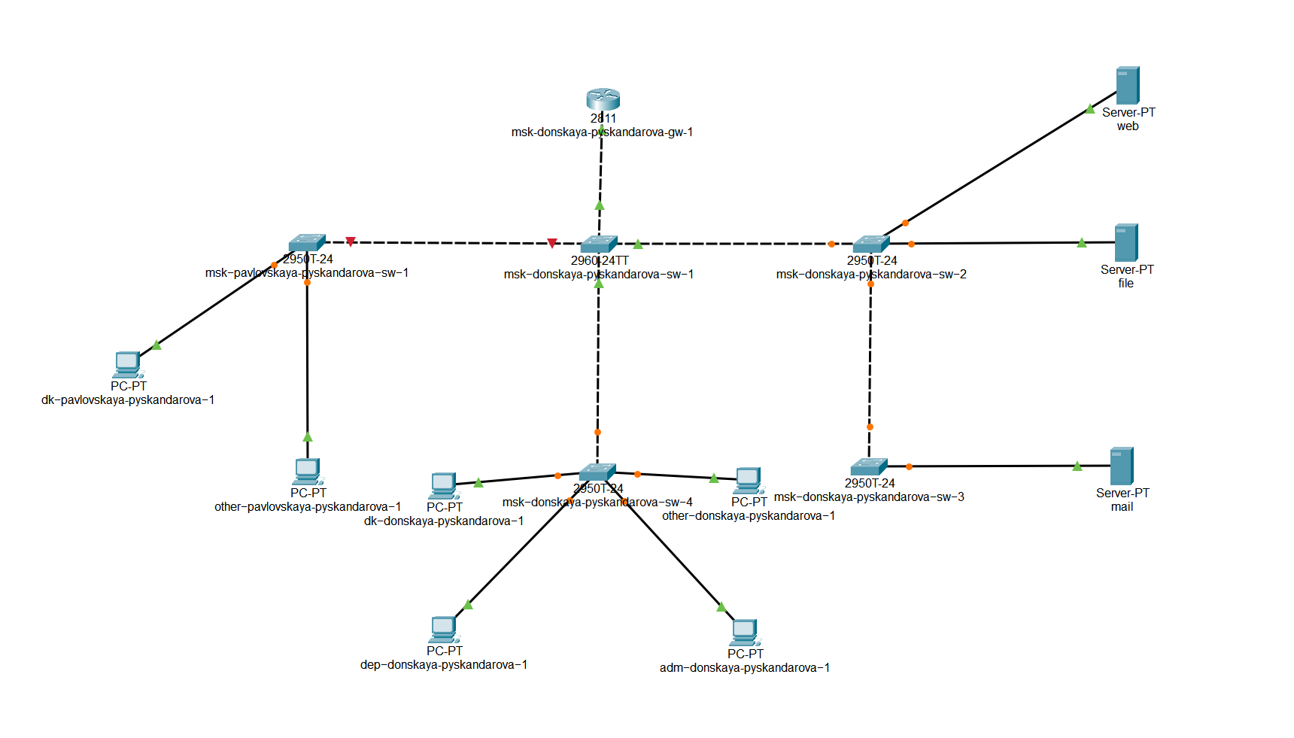
Докладчик
Скандарова Полина Юрьевна
Российский университет дружбы народов
1132221815@pfur.ru
https://pyskandarova.github.io/ru/

Slide 4
Физическая рабочая область Packet Tracer
::: ::: {.column width=“70%”}

Slide 5
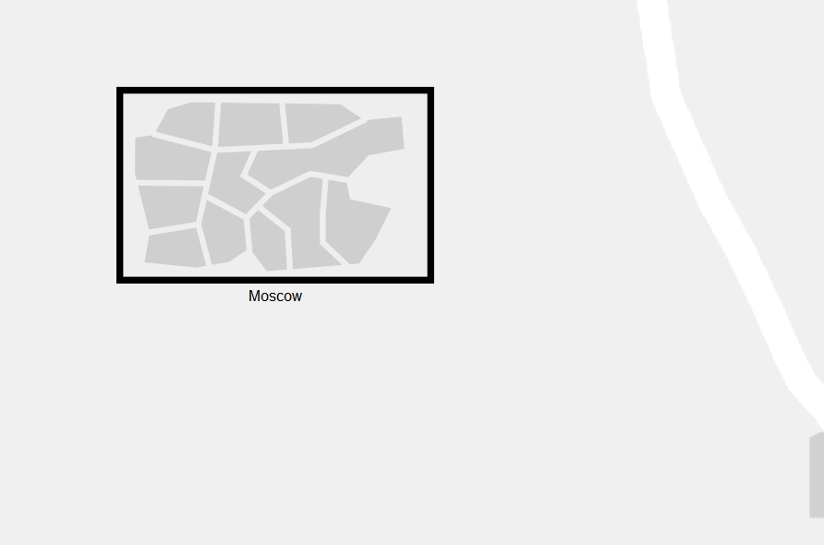

Slide 6
::: ::::::::::::::

Slide 7
Изображение здания в физической рабочей области Packet Tracer (сеть территории «Донская»)
::: ::: {.column width=“70%”}

Slide 8
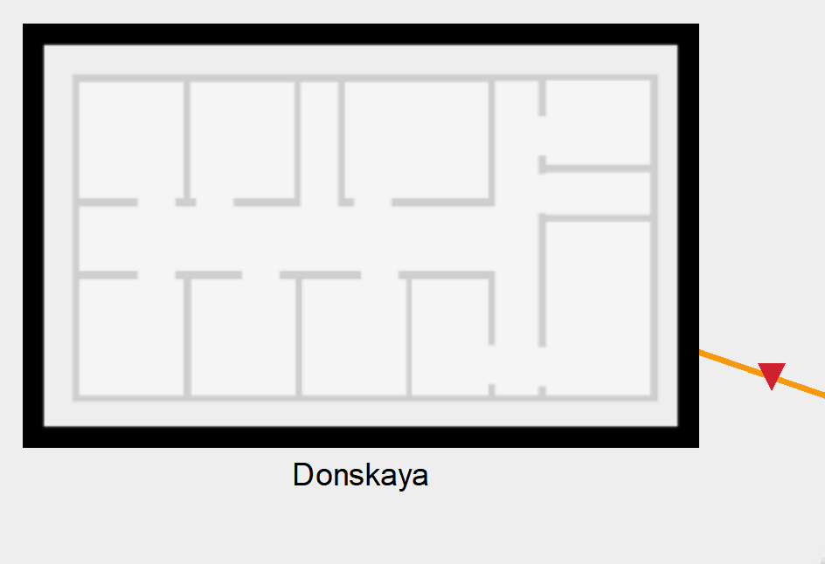

Slide 9
::: ::::::::::::::

Slide 10
Пример размещения в физической рабочей области Packet Tracer серверной с подключением оконечных устройств (сеть территории «Донская»)
::: ::: {.column width=“70%”}

Slide 11
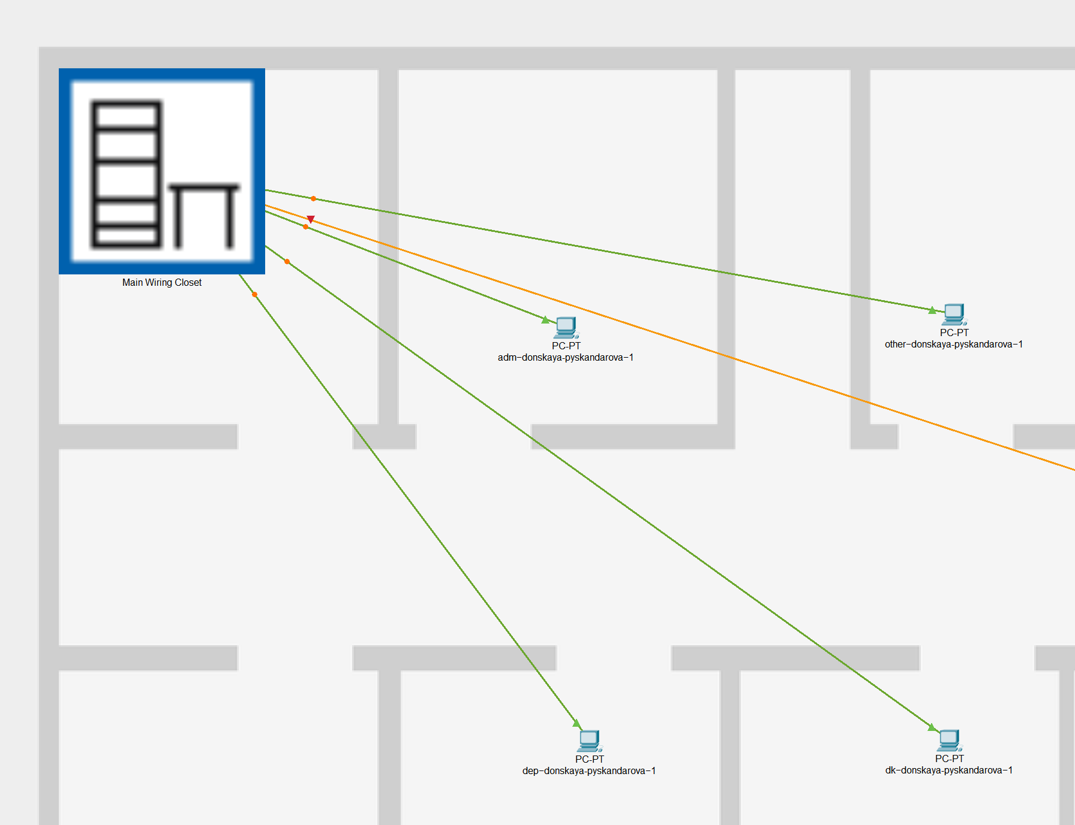

Slide 12
::: ::::::::::::::

Slide 13
Отображение серверных стоек в Packet Tracer
::: ::: {.column width=“70%”}

Slide 14
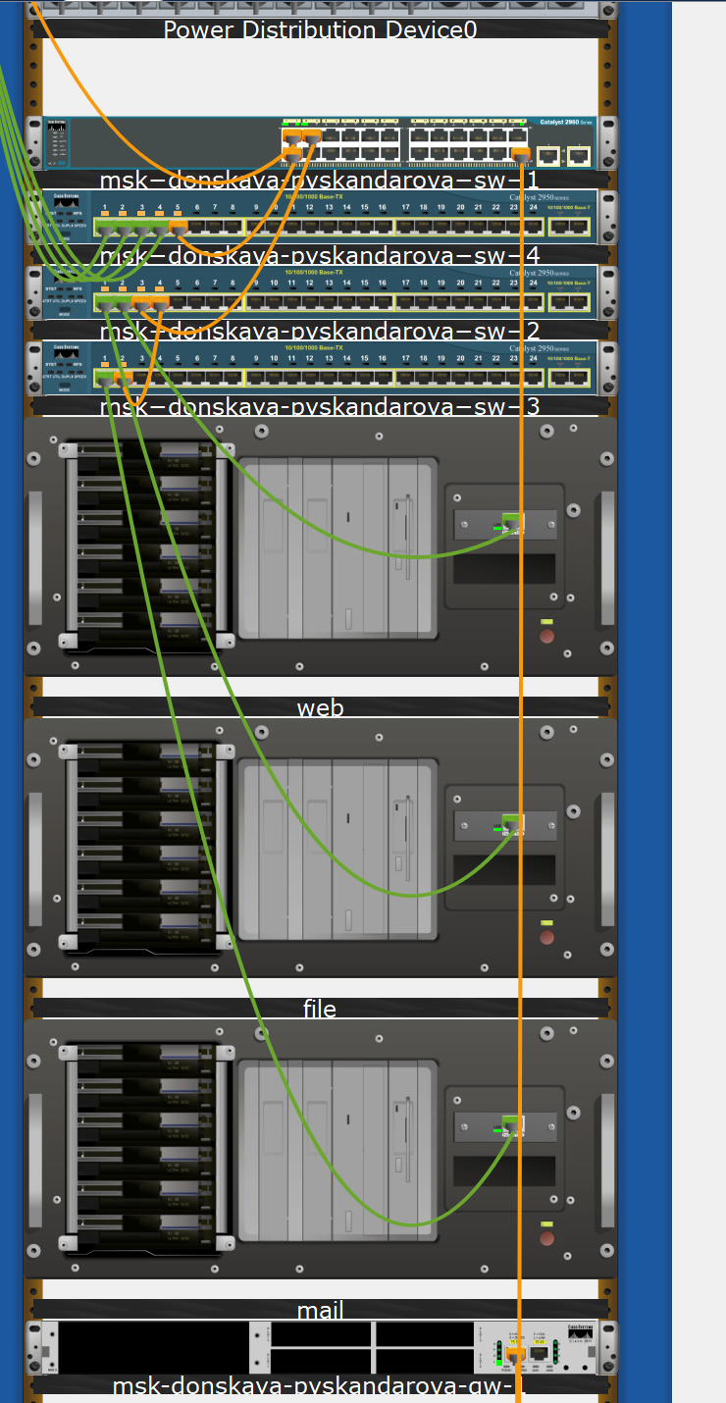

Slide 15
::: ::::::::::::::

Slide 16
Повторитель с портами PT-REPEATER-NM-1FFE и PT-REPEATER-NM-1CFE для подключения оптоволокна и витой пары по технологии Fast Ethernet
::: ::: {.column width=“70%”}

Slide 17
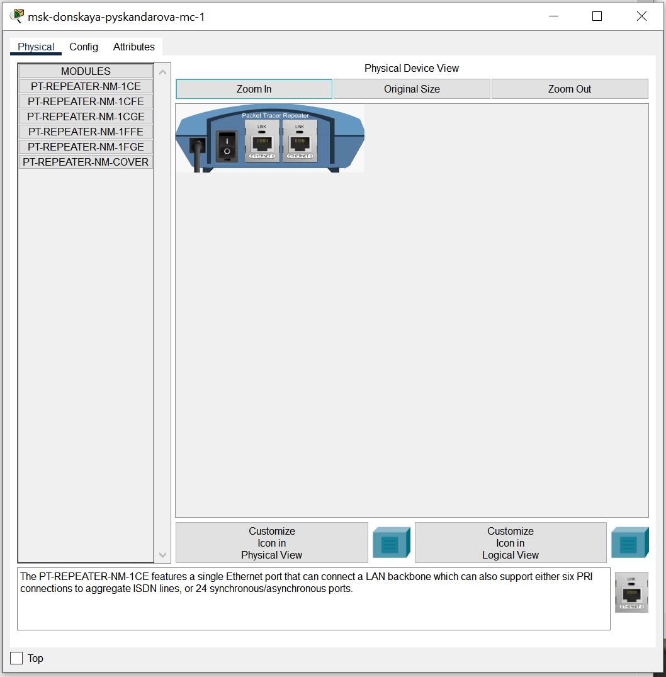

Slide 18
::: ::::::::::::::

Slide 19
Схема сети с учётом физических параметров сети в логической рабочей области Packet Tracer
::: ::: {.column width=“70%”}

Slide 20
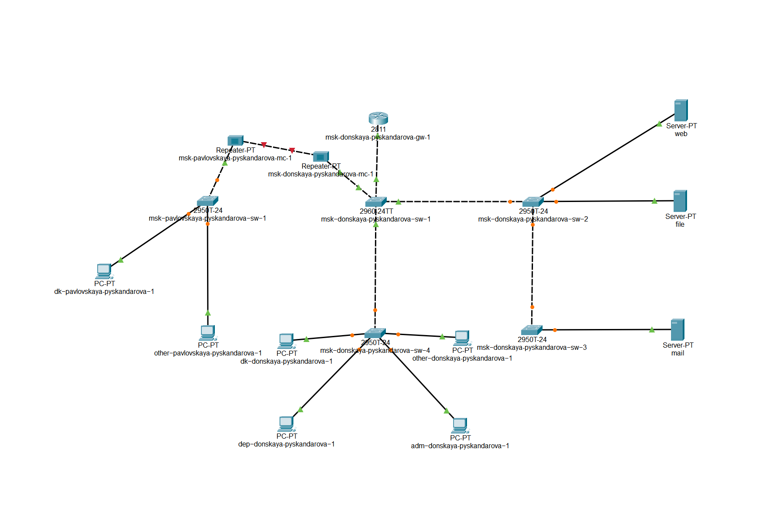

Slide 21
::: ::::::::::::::

Slide 22
Отображение соединения двух территорий в физической рабочей области Packet Tracer
::: ::: {.column width=“70%”}

Slide 23
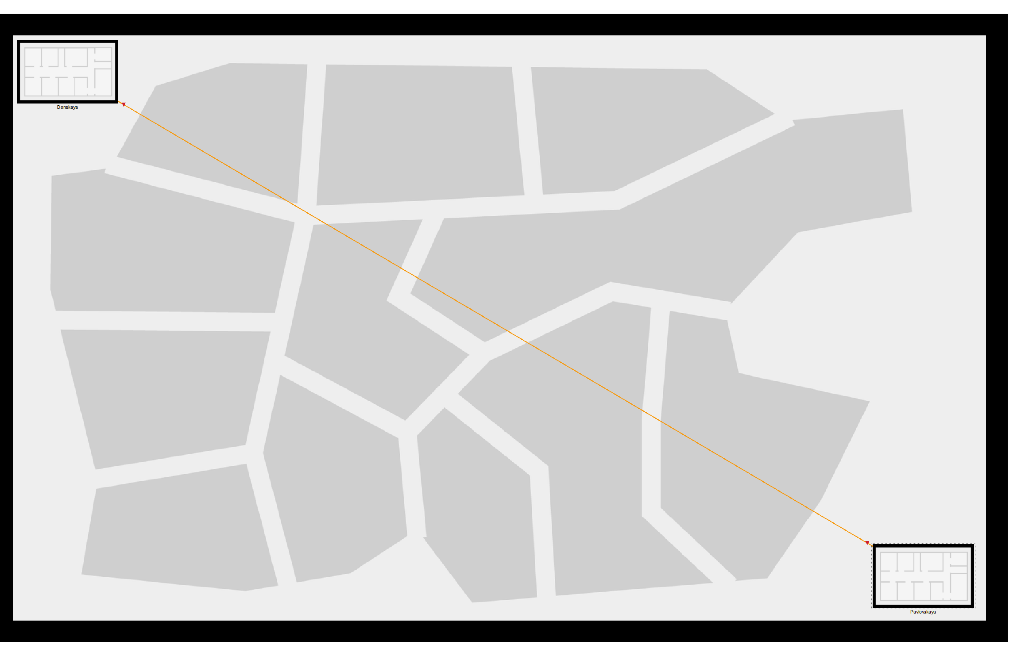

Slide 24
::: ::::::::::::::

Slide 25
Вывод

Slide 26
Вывод
Получены навыки работы с физической рабочей областью Packet Tracer, а также учтены физические параметры сети.

